Slide 1
Ciklus limunske kiseline
“Krebsov ciklus”
Prof dr Olivera Valčić
14.04.2022.

Slide 2
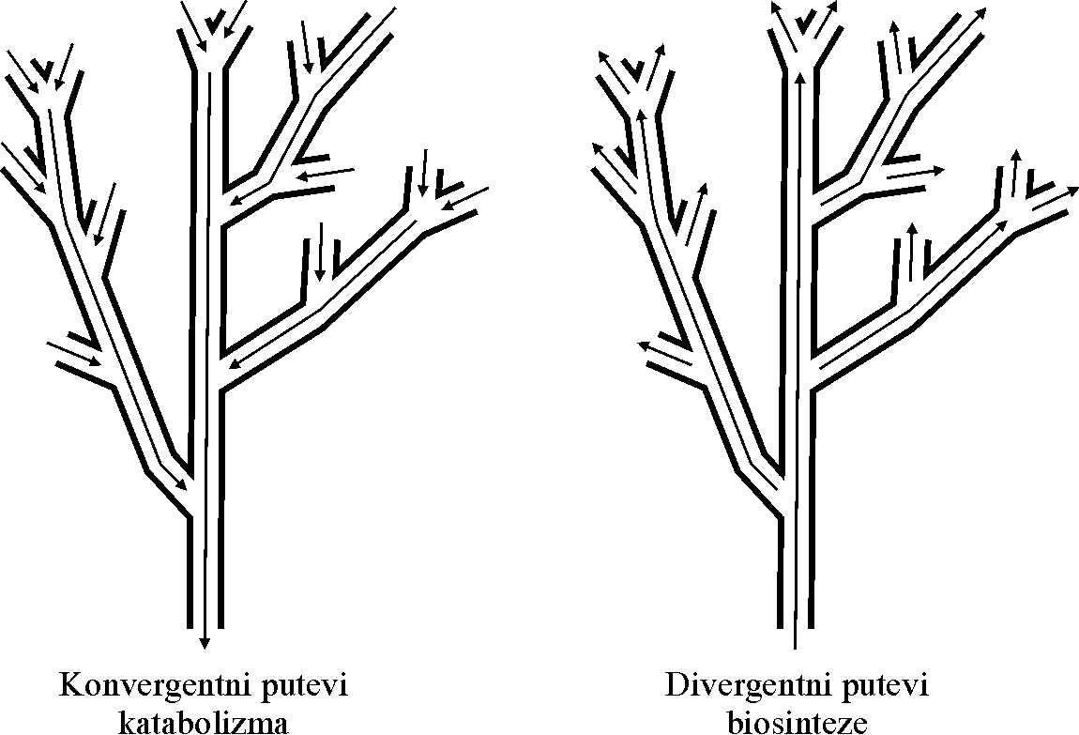
Metaboli~ki putevi

Slide 3
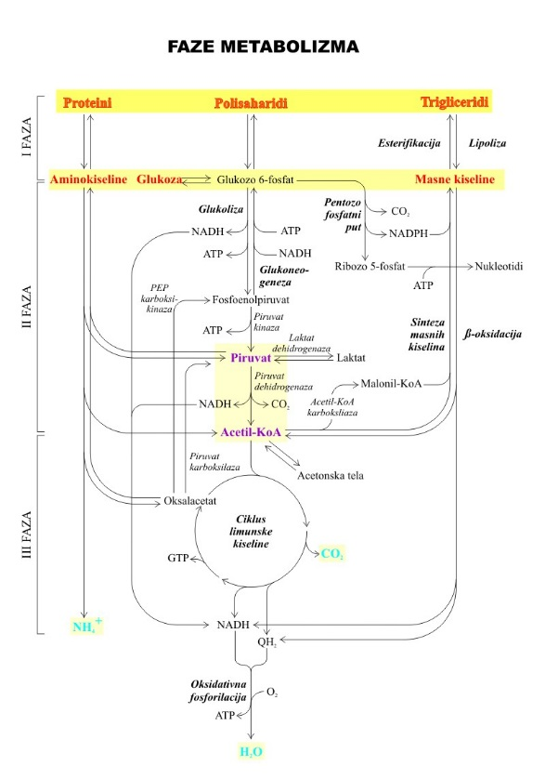

Slide 4
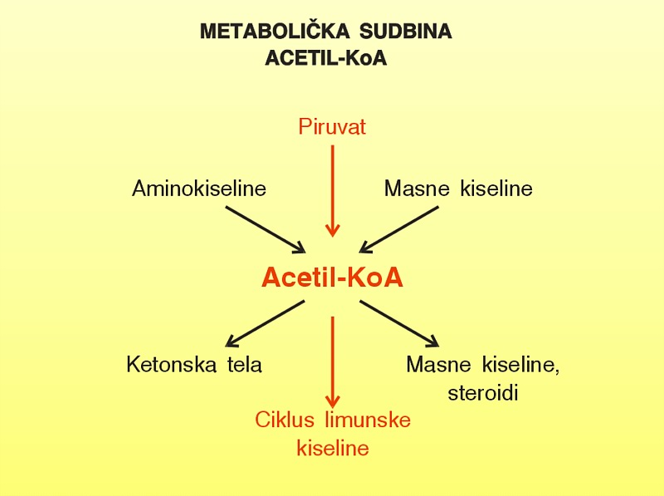

Slide 5
Stvaranje acetil-KoA iz piruvata
Piruvat - proizvod glikolize,oksidacije laktata i katabolizma glikogenih aminokiselina.
Reakcija oksidativne dekarboksilacije piruvata u acetil-KoA se odigrava u mitohondrijama.
Kataliti~ko delovanje enzimskog kompleksa piruvat dehidrogenaze.
Oksidativna dekarboksilacija piruvata predstavlja vezu izme|u glikolize i CLK – Nepovratna reakcija!

Slide 6
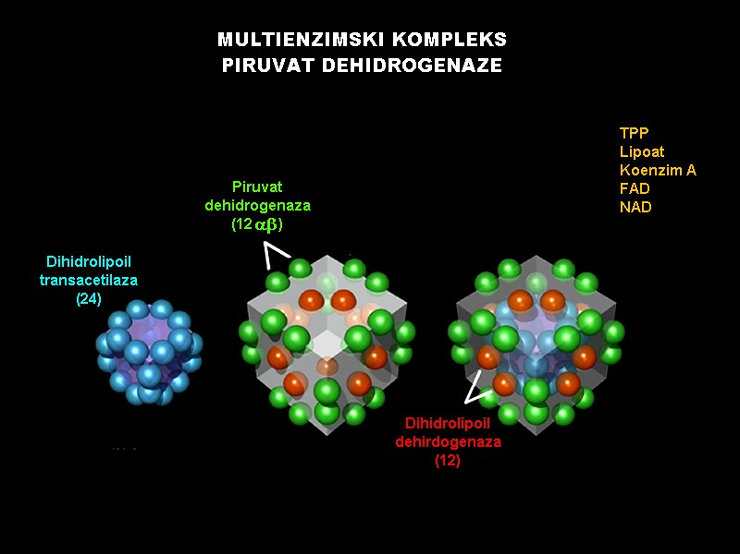

Slide 7
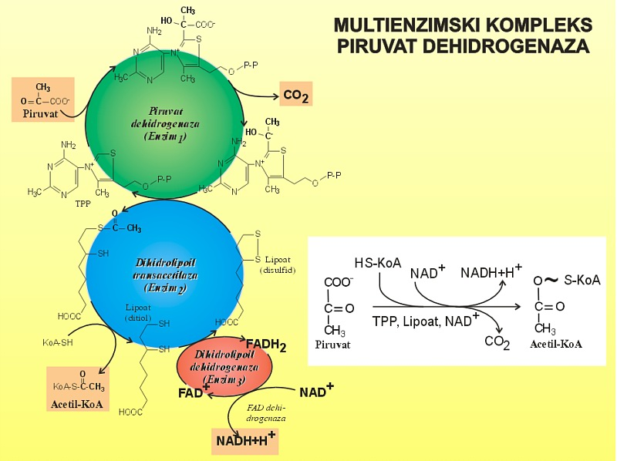

Slide 8
Regulacija aktivnosti piruvat dehidrogenaze-cplx
Mehanizam: Kovalentna modifikacija -fosforilacija piruvat dehidrogenaze pod dejstvom kinaze inaktivise kompleks.
Negativna feed-back kontrola- NADH, Acetil KoA i ATP
(ako mitohondrija ima dovoljno energije, acetil KoA ili NADH inhibira se proces oksidativne dekarboksilacije piruvata)

Slide 9
Ciklus trikarbonskih kiselina
(CLK, Krebsov ciklus)
CLK je zajednički centralni put za razlaganje acetil ostatka.
Odvija se u mitohondrijama – aerobni uslovi (respiracioni lanac/oksidativna fosforilacija)
Amfibolička priroda CLK
Anaplerotične reakcije

Slide 10
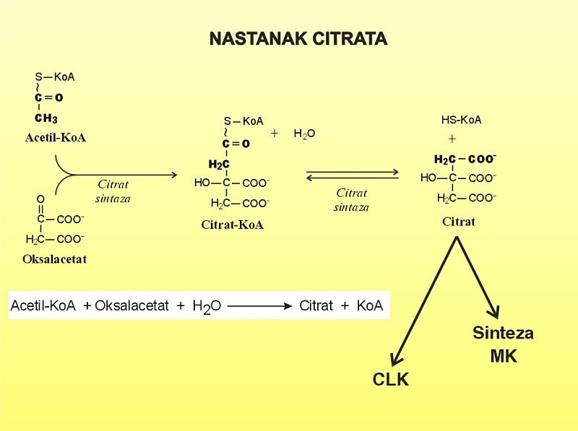

Slide 11
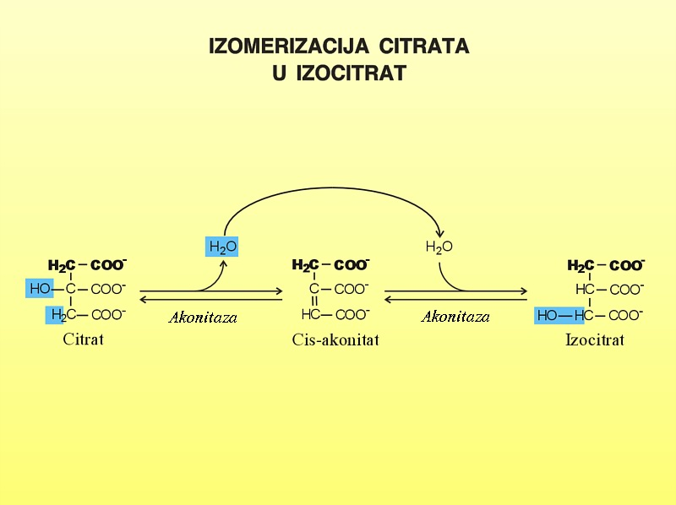

Slide 12
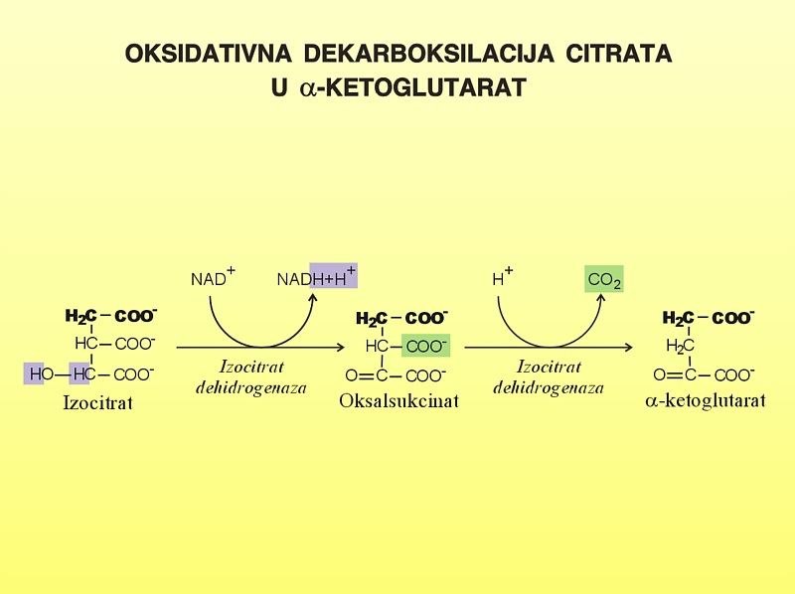

Slide 13
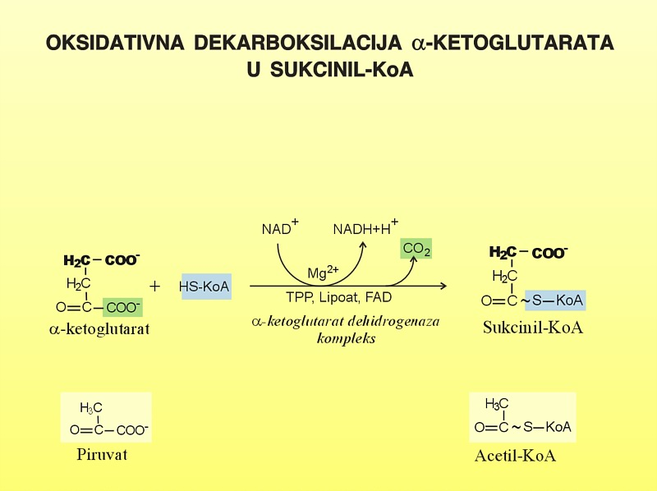

Slide 14
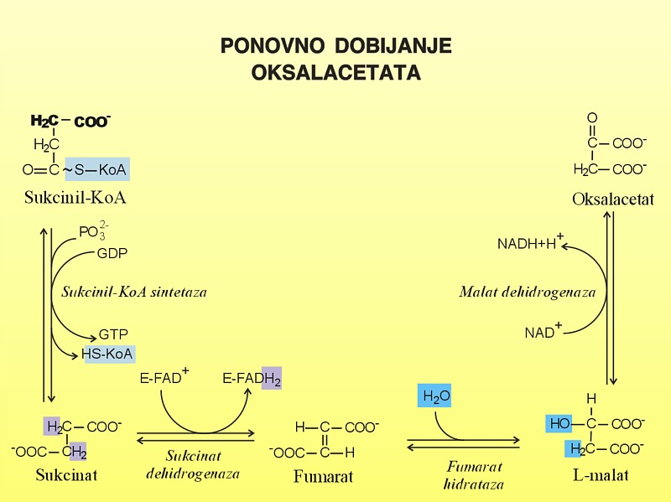

Slide 15
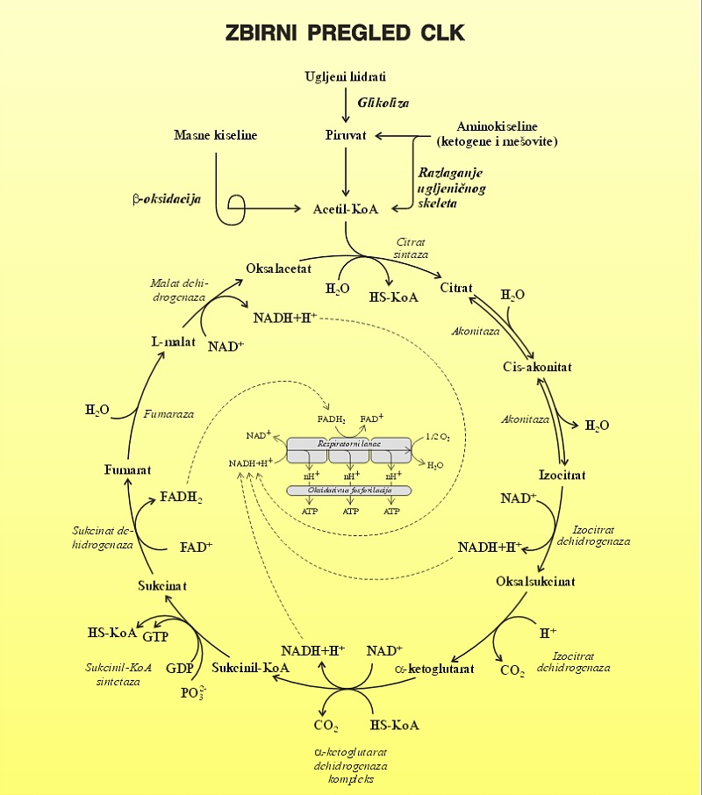

Slide 16
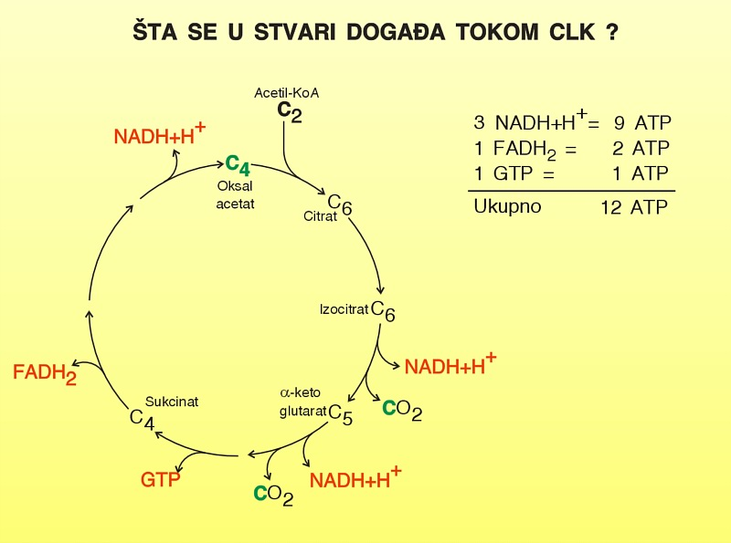

Slide 17
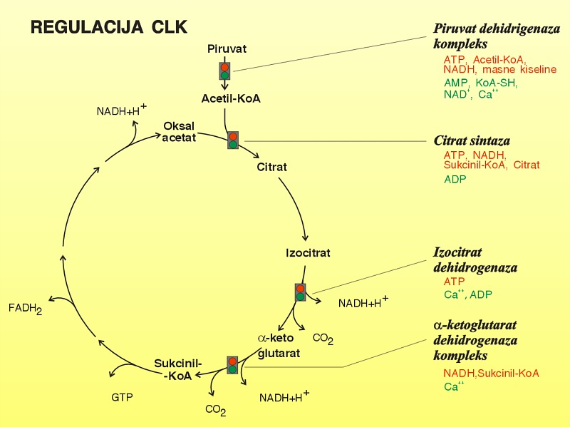

Slide 18
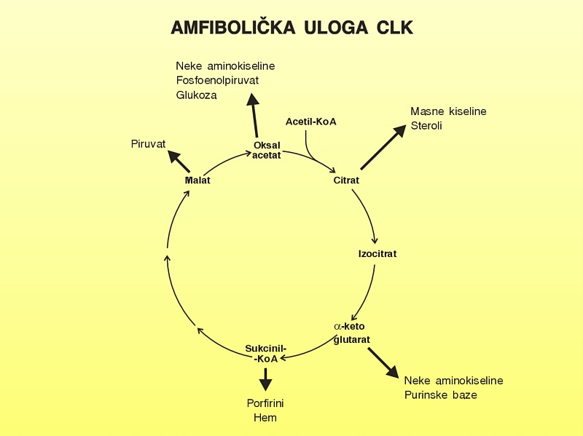

Slide 19
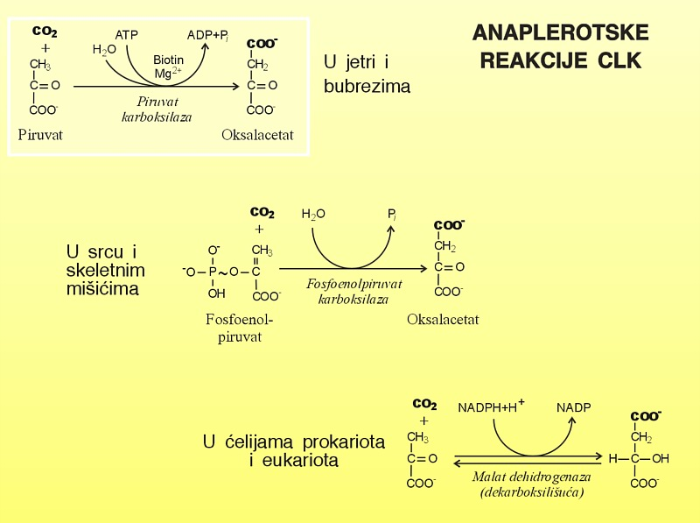

Slide 20
